Slide 1


Slide 2
Inspireren - voorbeeldverhalen
Enthousiasmeren – dat wat je aandacht geeft groeit
Nieuwe ideeën - samen

Slide 3
Inzicht
Neem een “project” in gedachten
waarbij het werven van vrijwilligers
NIET lukte?
Stel jezelf de vraag:
Waarom lukte dit niet?

Slide 4
Voorstelronde
Inge Meester - Benaderd voor verbouwing clubgebouw
Bestuurslid 2018 – 2025
Oog voor elkaar

Slide 5
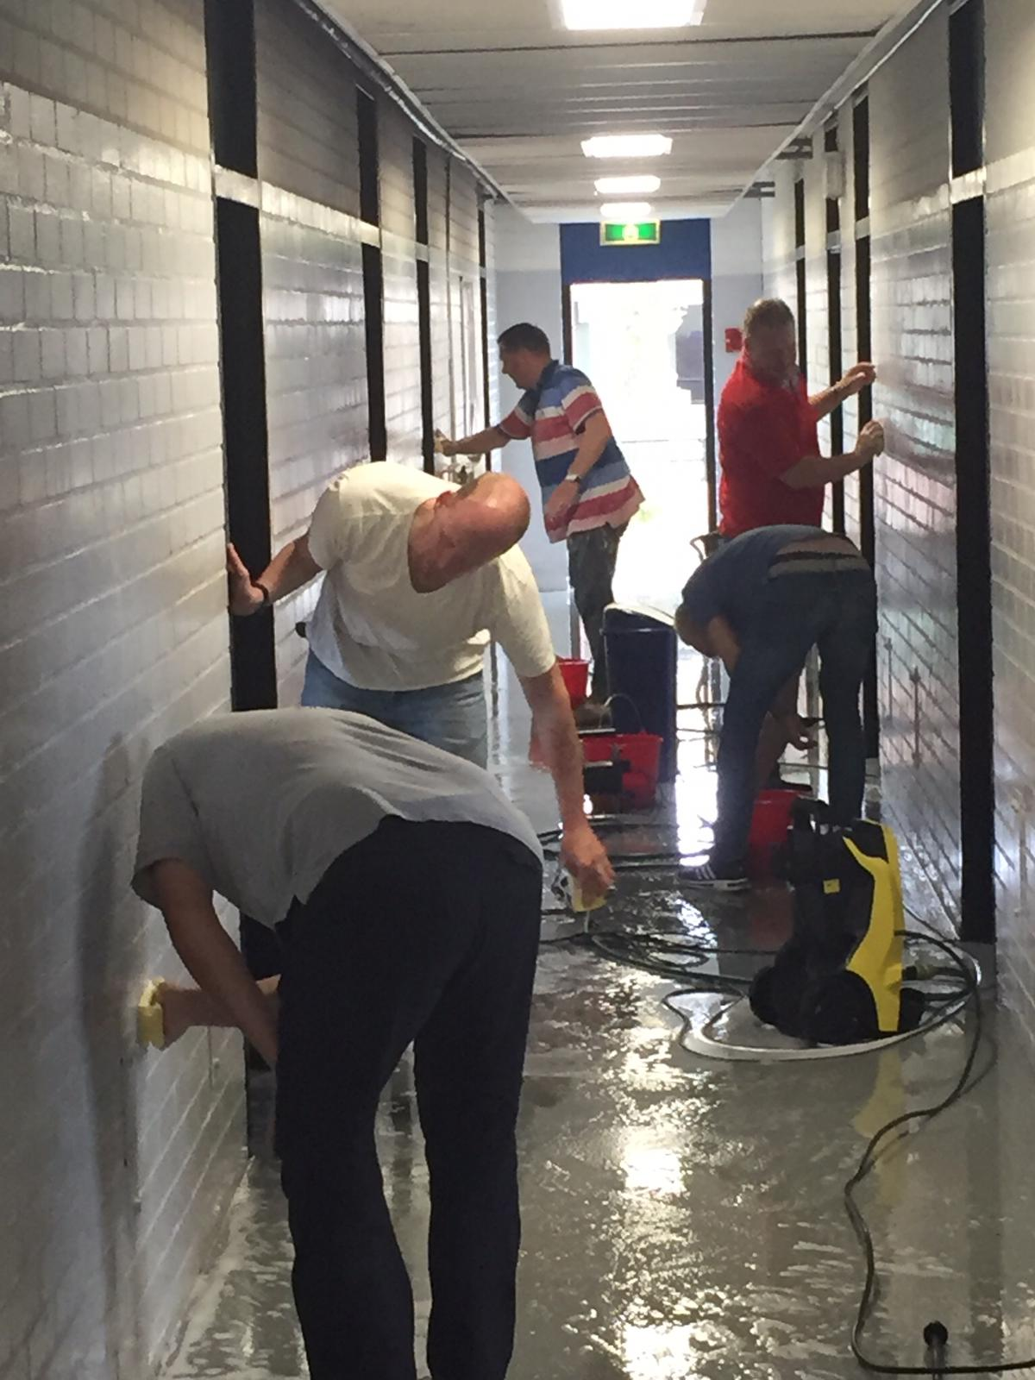
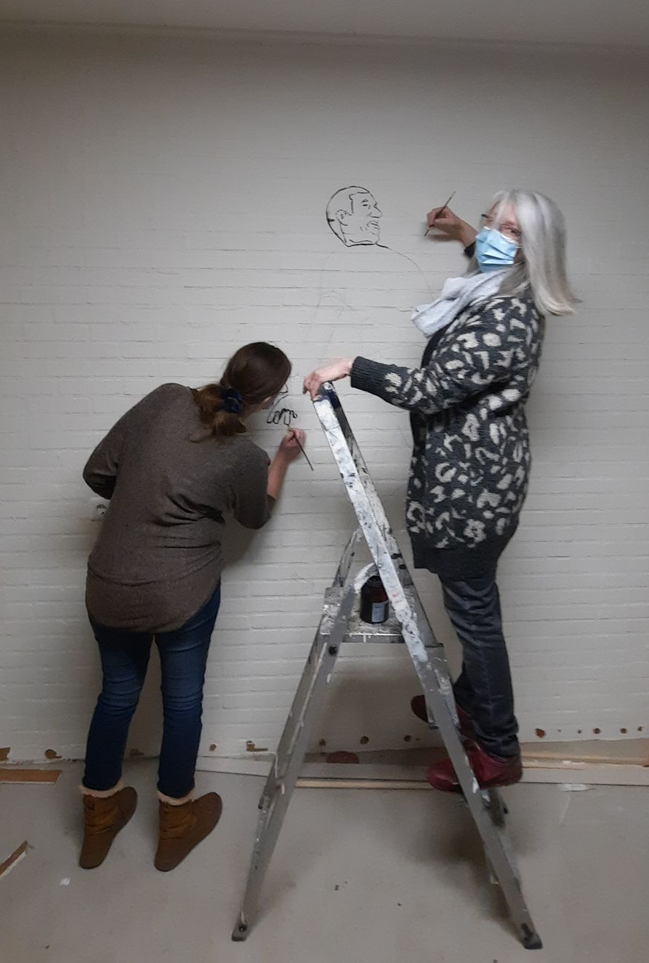
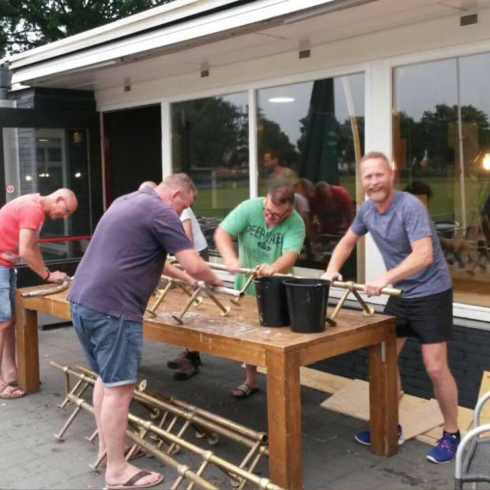
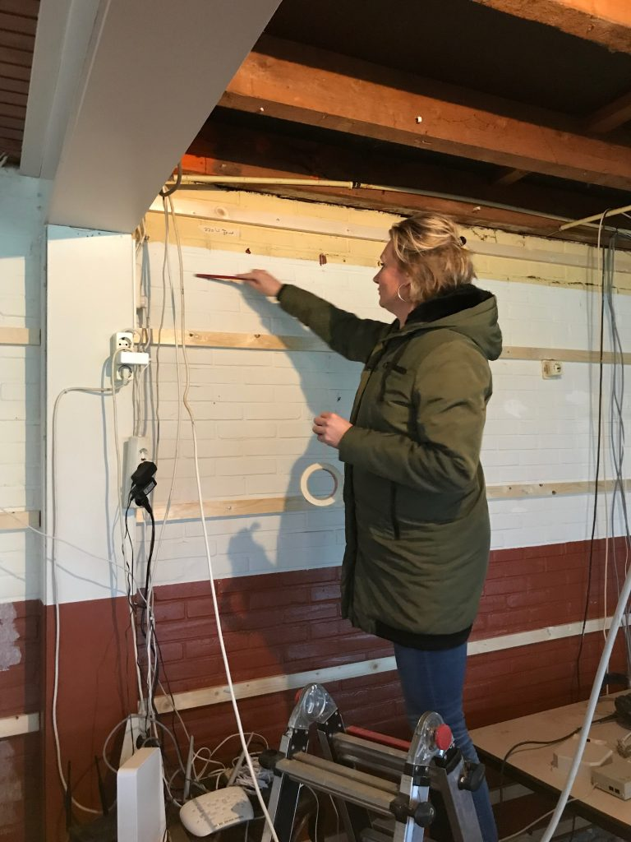
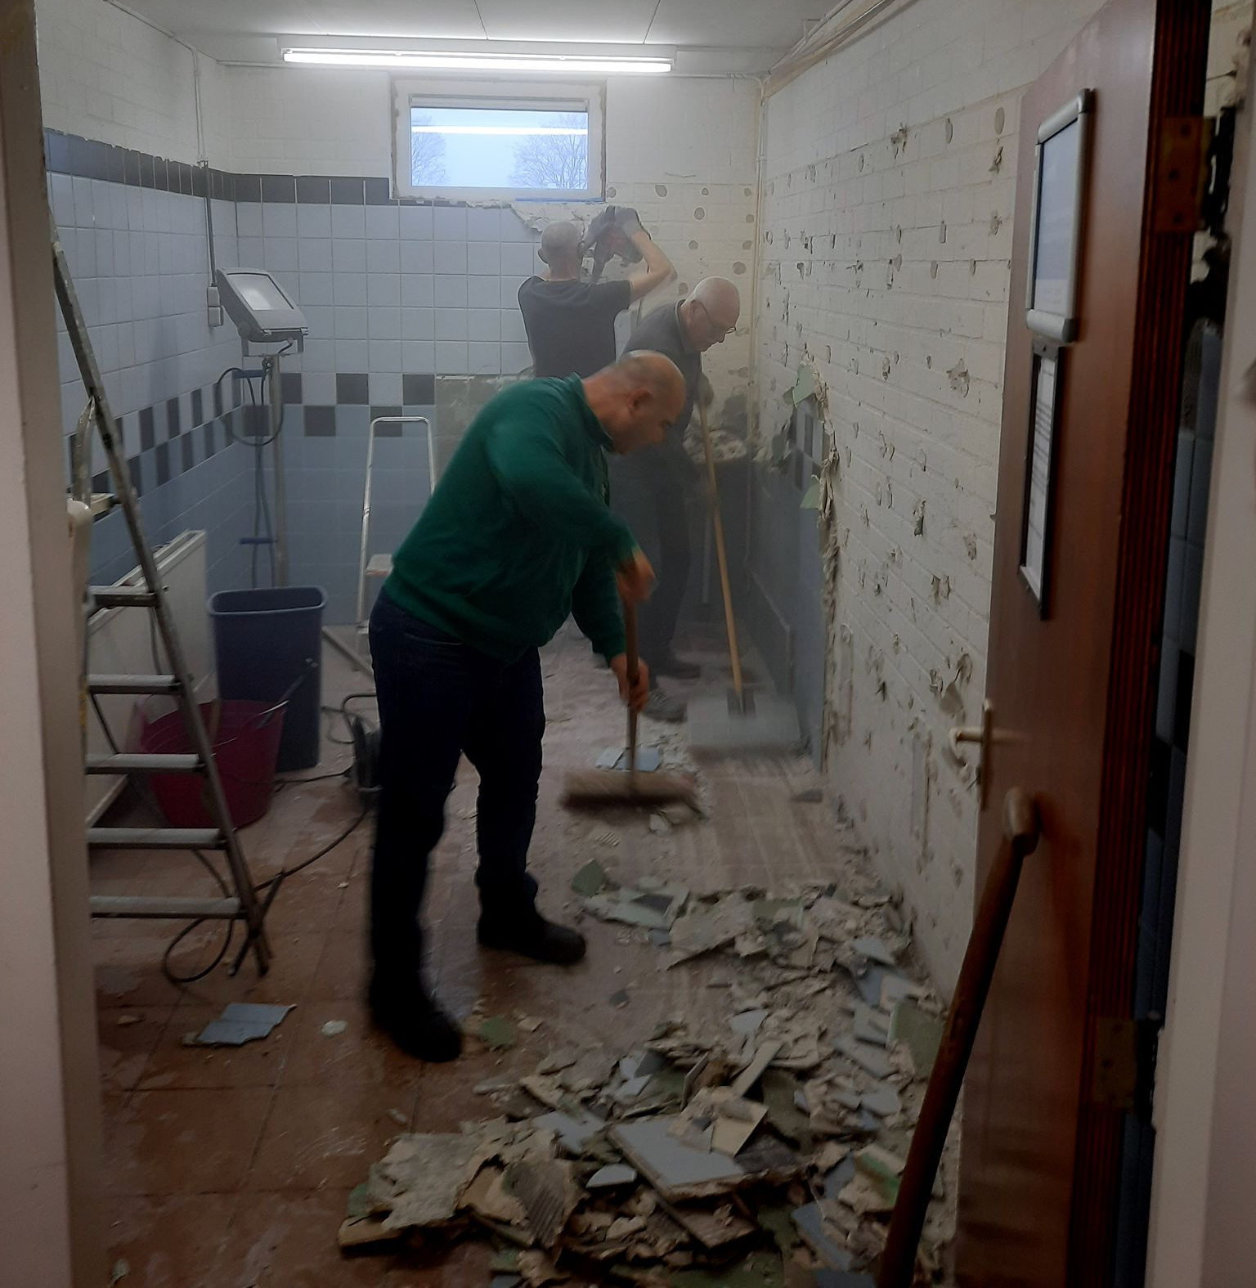
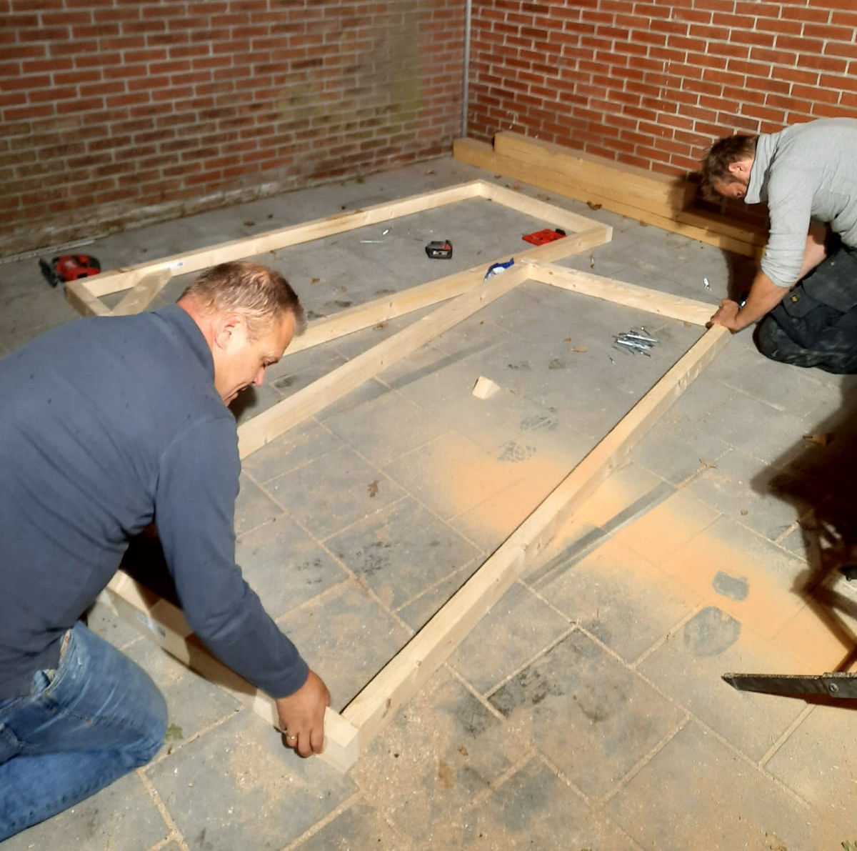
Voorbeeld

Slide 6
Persoonlijk benaderd
Mijn kwaliteit werd gezien
Ik kreeg er energie van
Voelde van toegevoegde waarde

Slide 7
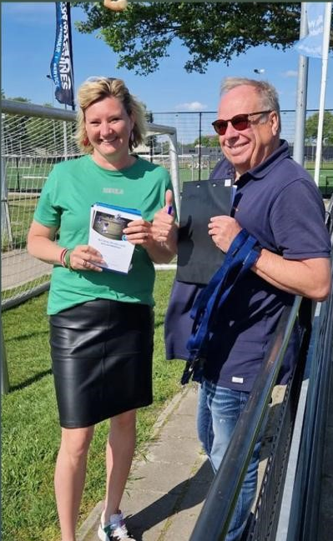
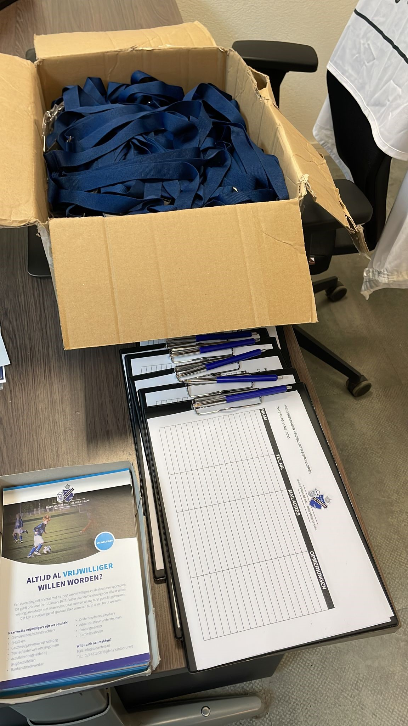
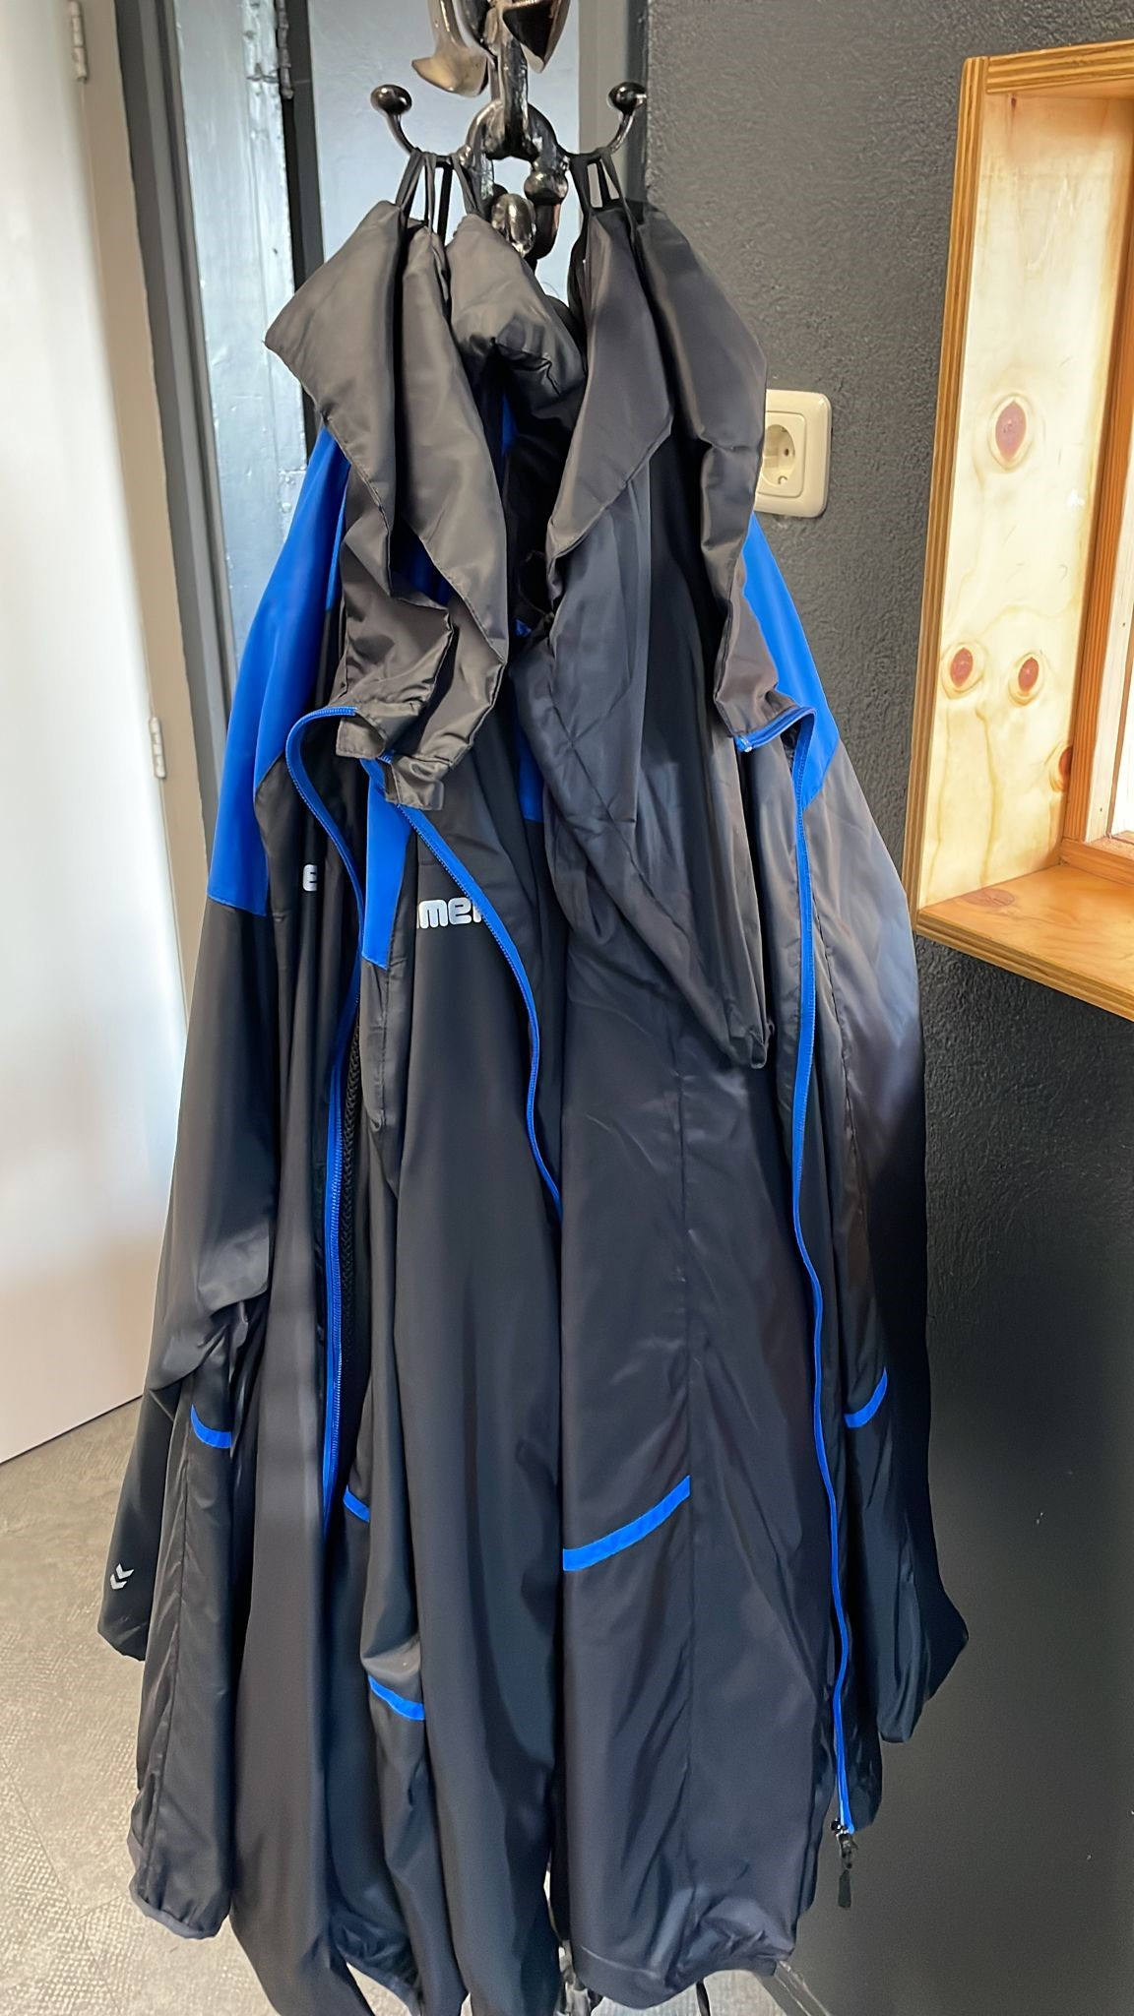


Voorbeeld

Slide 9
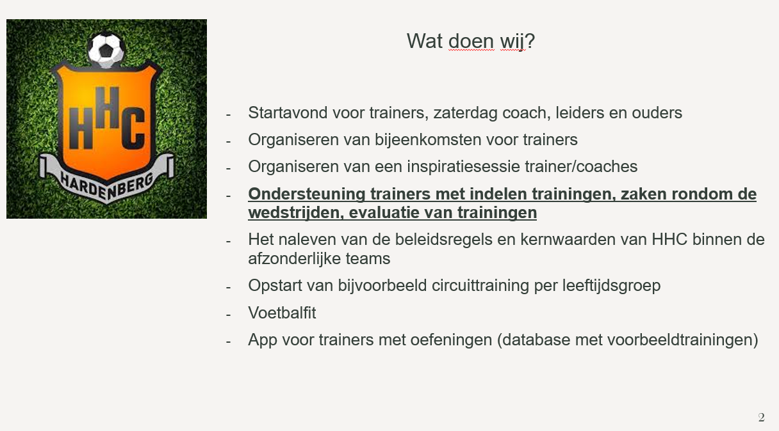

Slide 10


Slide 11


Slide 12
Behoud de positieve energie
Wees blij met kleine bijdrage
Blijf iedere inzet waarderen – spreek dit ook uit
Ken je leden – netwerk
Zet in op persoonlijke kwaliteiten – geeft win win
Reflecteer met externe
Maakt het een gedeeltelijke verantwoordelijkheid

Slide 13
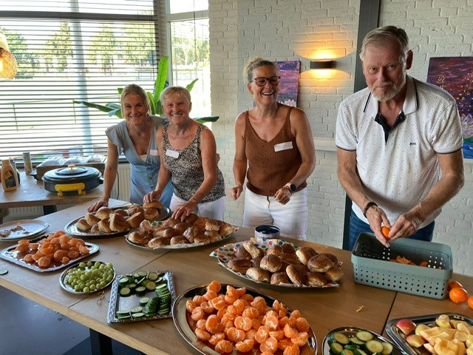
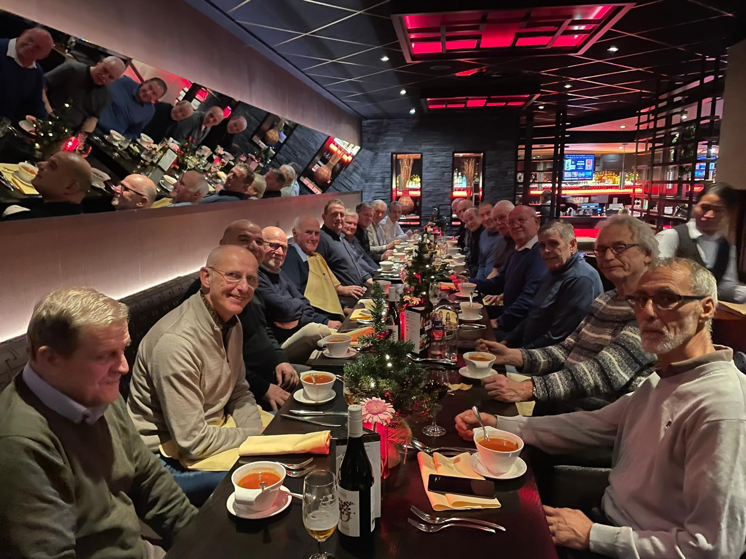
Succes
3 bestuurders vervangen
Kantine moest dicht – nu weer voldoende bezetting
Bezette commissies
Nieuwe vrijwilligers
Nieuwe energie
Vrijheid geven in hun taken
Waardering

Slide 14
Inzicht – nieuwe ideeën
Verdeel in groepjes van 5 personen
Niet klagen – wees nieuwsgierig en openminded
Hoe ben jijzelf als vrijwilliger begonnen?
Hoe werven jullie vrijwilligers?
Welke manieren hebben gewerkt?

Slide 15
Dank voor jullie aanwezigheid
&
Veel vrijwilligers gewenst
Voor meer info:
Verenigingsmanager - Henny Roerink
verenigingsmanager@tubanters.nl
HHC - Peter Leerdam
leerdampeter@gmail.com

